Slide 1



PEMBUATAN PROGRAM WEBSITE INTERNET BANKING

Slide 2
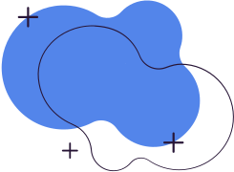


TEAM
ARIF NUR RAHMAN
5230411228
RAFLI HAIKAL PUTRA
5230411301
FAUZI KURNIAWAN
5230411251

Slide 3

WORK FLOW
PENJELASAN APLIKASI
Penjelasan website internet bangking
01
02
FITUR APLIKASI
Fitur Aplikasi
03
PROGRAM
Penjelasan Program

Slide 4
01
SISTEM

Slide 5
PENJELASAN
PENGERTIAN APLIKASI PERBANGKAN
PENGELOLAAN DATABASE
Aplikasi perbankan adalah sistem perangkat lunak yang memungkinkan nasabah untuk melakukan transaksi keuangan secara online.
Pengelolaan database yang efisien diperlukan untuk menyimpan dan mengelola data nasabah dan transaksi. penggunaan sistem manajemen basis data (DBMS) yang tepat dapat meningkatkan kinerja dan integritas data.
ANTARMUKA PENGGUNA
PENGUJIAN PERANGKAT LUNAK
Antarmuka pengguna yang baik sangat penting untuk pengalaman pengguna yang positif. Desain antarmuka yang intuitif dapat meningkatkan interaksi pengguna dan meminimalkan kesalahan. Prinsip-prinsip desain antarmuka
Pengujian perangkat lunak adalah proses penting untuk memastikan bahwa aplikasi berfungsi sesuai harapan. Pengujian harus mencakup berbagai aspek, termasuk fungsionalitas, keamanan, dan kinerja.

Slide 6
02
FITUR APLIKASI

Slide 7
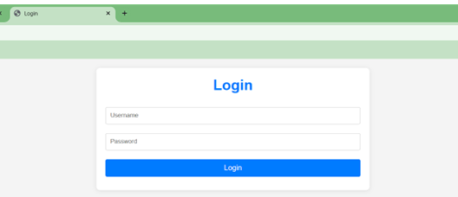
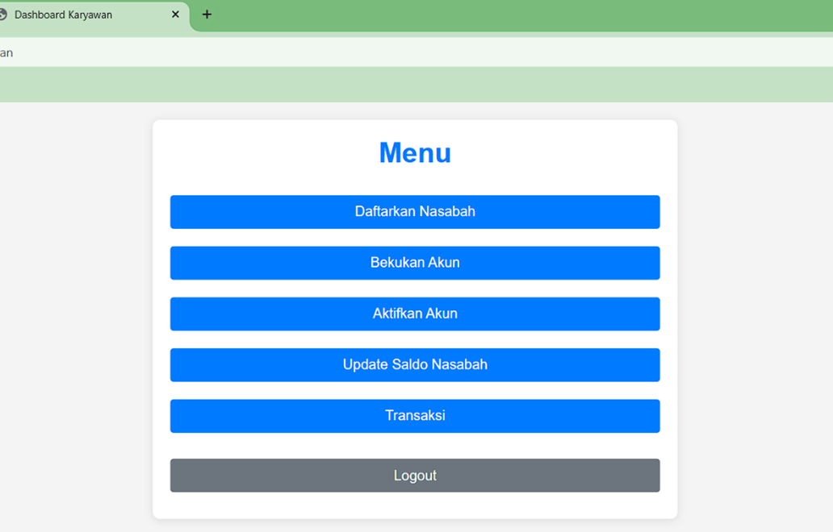
PENJELASAN
fitur login digunakan sebagai authentifikasi login Ketika login admin atau nasabah akan di lakukan pengecekan di database. jika query data tidak sesuai dengan yang sudah di inputkan maka admin atau nasabah tidak bisa melakukan login
jika login berhasil sebagai karyawan maka akan masuk ke dashboard karyawan disini karyawan bisa melakukan pendaftaran bagi nasabah baru, membekukan akun dan lain-lain

Slide 8
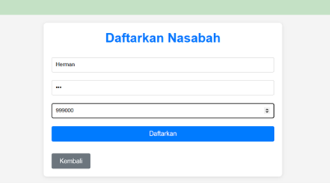
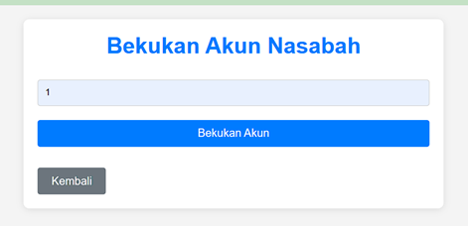
PENJELASAN
dibagian daftarkan nasabah karyawan melakukan penginputan nasabah dengan menginputkan username password dan saldo awal nasabah
pada bagian penginputan pembekuan akun nasabah, karyawan akan melakukan pembekuan akun nasabah dengan menginputkan id nasabah yang menjadi primary key nasabah.

Slide 9
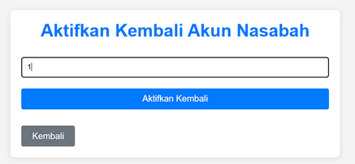
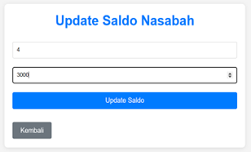
PENJELASAN
fungsi pengaktifkan akun, digunakan untuk mengatifkan akun nasabah yang sudah dinonaktifkan tadi menggunakan id sebagain inputan primary key nya.
karywan bisa melakukan update saldo nasabah dengan menginputkan id nasabah dan saldo yang akan diinputkan yang nantinya saldo dari nasabah akan terupdate.

Slide 10
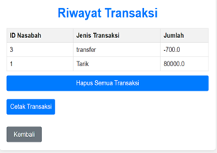
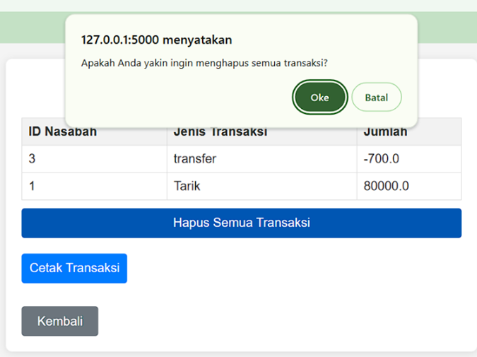
PENJELASAN
Riwayat transaksi disana digunakan sebagai pencacatan keuangan yang bisa di cetak ke dalam bentuk hard file jika terdapat tanda minus di dalam Riwayat transaksi berarti nasabah melakukan transfer ke pihak lain.
karyawan bisa melakukan hapus Riwayat transaksi dan akan memunculkan sebuah validasi sebagai tahap konfirmasi dan meyakinkan karyawan apakah data Riwayat transaksi nasabah tersebut akan di hapus.

Slide 11
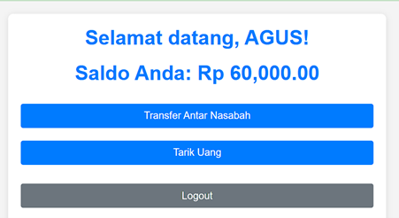
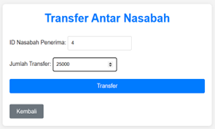
PENJELASAN
jika login sebagai nasabah maka nasabah hanya bisa menstransfer dan menarik uang yang sebelumnya sudah di inputkan oleh karyawan bank
pada bagian fitur transfer, nasabah menginputkan id antar sesame nasabah dan memasukan jumlah uang yang akan di transfer

Slide 12
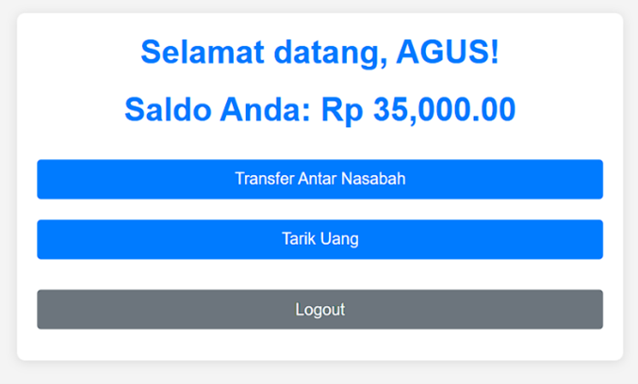
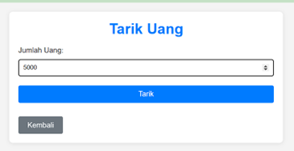
PENJELASAN
jika nasabah telah berhasil melakukan transfer maka saldo yang dimiliki nasabah sebelumnya akan berkurang sesuai yang telah di inputkan tadi
nasabah bisa melakukan penarikan uang dengan menginputkan uang yang akan di ambil

Slide 13
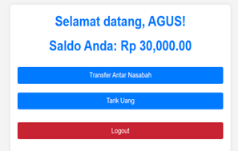
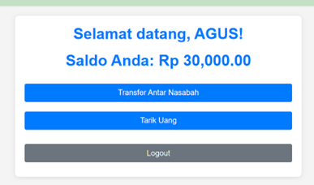
PENJELASAN
Ketika berhasil melakukan penarikan otomatis saldo akan langsung terpotong
Fitur logout bertujuan untuk mengakhiri sesi pengguna secara aman dan mencegah akses tidak sah setelah pengguna meninggalkan aplikasi. Logout menghapus data sesi dari server, memastikan pengguna harus login kembali untuk mengakses layanan aplikasi.

Slide 14
03
PROGRAM

Slide 15
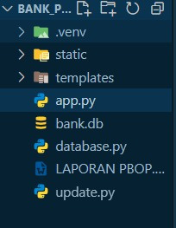
STRUKTUR FOLDER
Struktur ini adalah Single-Module Structure atau Basic Flask Application Layout, yang cocok untuk aplikasi kecil atau pengembangan cepat. Jika proyek berkembang, struktur ini dapat dimodifikasi menjadi Modular Flask Structure dengan menambahkan folder app/, routes.py, atau menggunakan Blueprints untuk memecah komponen aplikasi.

Slide 16
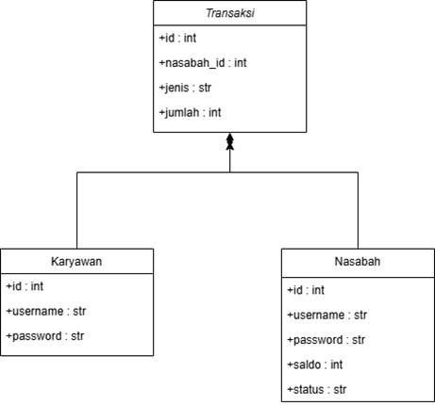
ENTITY RELATIONSHIP DIAGRAM
diagram relasi tabel database yang mendeskripsikan hubungan antara tiga entitas utama: Karyawan, Nasabah, dan Transaksi. dengan table karyawan memiliki id karyawan sebagai primary key, lalu table nasabah memiliki id nasabah sebagai primary key, dan table transaksi memiliki id_transaksi sabagai primary lalu ada id nasabah sebagai foreignkey dari table nasabah

Slide 17
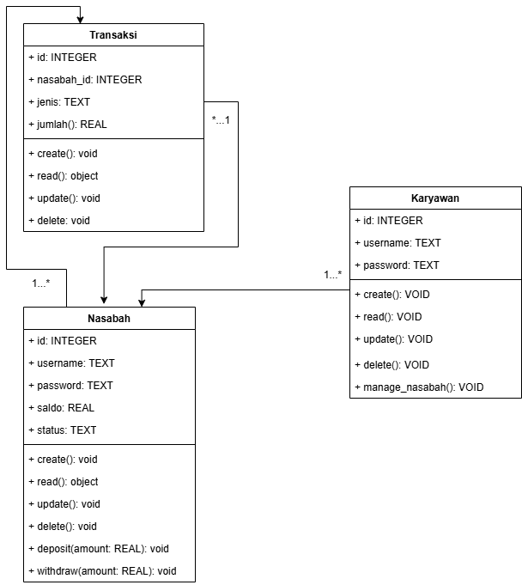
UML DIAGRAM CLASS
Sistem ini terdiri dari tiga entitas utama: Karyawan, Nasabah, dan Transaksi, yang saling terhubung untuk mengelola aktivitas perbankan. Karyawan bertugas mengelola data nasabah dengan fitur seperti membuat, memperbarui, dan menghapus akun, serta membekukan atau mengaktifkan akun nasabah. Nasabah merupakan pelanggan yang dapat melakukan transaksi seperti menyetor, menarik uang, dan transfer, dengan data saldo dan status akun yang terintegrasi. Transaksi mencatat semua aktivitas keuangan dengan relasi ke nasabah melalui atribut nasabah_id. Relasi antar entitas meliputi one-to-many antara karyawan dan nasabah, serta nasabah dan transaksi, sehingga memastikan pengelolaan data yang terstruktur dan efisien.

Slide 18

KESIMPULAN
Dalam pengembangan aplikasi perbankan berbasis web ini, kami telah berhasil menciptakan sebuah platform yang memudahkan nasabah dalam melakukan transaksi keuangan secara online, serta memberikan kemudahan bagi karyawan bank dalam mengelola data nasabah dan melakukan tindakan administratif. Aplikasi ini dirancang dengan antarmuka pengguna yang intuitif, sehingga dapat meningkatkan pengalaman pengguna.
Melalui proyek ini, kami telah mengimplementasikan berbagai konsep yang telah dipelajari selama perkuliahan, termasuk pengelolaan database, keamanan data, dan desain antarmuka pengguna. Kami juga telah memastikan bahwa semua fungsi aplikasi, seperti transfer uang, penarikan tunai, dan pendaftaran nasabah, berjalan dengan baik dan sesuai harapan.

